Slide 1
МУНИЦИПАЛЬНОЕ БЮДЖЕТНОЕ ДОШКОЛЬНОЕ ОБРАЗОВАТЕЛЬНОЕ УЧРЕЖДЕНИЕ
«КАРГАСОКСКИЙ ДЕТСКИЙ САД №3»
Обобщение опыта работы
по теме: «Развитие речевого дыхания»
Учитель-логопед: Типсина Н.М.
с. Каргасок – 2017г.
Notes:
МБДОУ

Slide 2
Речевое дыхание существенно отличается от физиологического дыхания, так как имеет более быстрый вдох и замедленный выдох. При речевом дыхании значительно увеличивается дыхательный объём лёгких.
В основном присутствует ротовой тип дыхания.
Работа над речевым дыханием ребёнка способствует развитию способности произносить длинные фразы и является профилактикой заикания.
Для правильного произношения любого звука необходима воздушная струя, идущая из лёгких. Струя воздуха предназначена, прежде всего, для дыхания. Значит, ребёнок должен научиться одновременно, дышать и говорить. Этому и способствуют дыхательные упражнения, вырабатывающие направленную воздушную струю.

Slide 3
Задачи:
Формирование у детей понятия о здоровом образе жизни и правильном дыхании;
Приобретение детьми навыков дифференциации носового и ротового дыхания, эффективности использования речевого дыхания;
Формирование силы, плавности и направленности выдыхаемой воздушной струи;
Развитие артикуляционных навыков;
Развитие словаря и фразовой речи;
Привлечение внимания родителей к совместной работе по развитию правильного речевого дыхания у детей.
Планируемые результаты.
У детей:
сформированы понятия о здоровом образе жизни и правильном дыхании;
приобретены навыки дифференцированного носового и ротового дыхания, эффективного использования речевого дыхания, артикуляционные навыки;
развит словарь и фразовая речь по возрасту;
Родители:
мотивированы к совместной работе по развитию правильного речевого дыхания у детей, коррекции и развития речи своих детей.

Slide 4
Работа осуществлялась в форме игровых занятий с детьми и совместной детско – родительской деятельности.
В период Сентябрь - Май вместе с «Весёлым ветерком» дети формировали правильное речевое дыхание, развивали артикуляционную моторику, словарь и фразовую речь по темам:
3-я неделя сентября | «Я – человек»
4-я неделя сентября | «Детский сад»
1-я неделя октября | «Игрушки»
2- я неделя октября | «Осень»
3-я неделя октября | «Овощи»
4-я неделя октября | «Фрукты»
1-я неделя ноября | «Осенняя одежда»
2-я неделя ноября | «Обувь»
3-я неделя ноября | «Посуда»
4-я неделя ноября | «Домашние птицы»
1-янеделя декабря | «Домашние животные»
2-я неделя декабря | «Детёныши домашних животных»
3-я неделя декабря | «Зима»
4-я неделя декабря | «Зимние забавы»
2-я неделя января | «Дикие животные»
3-я неделя января | «Детёныши диких животных»
Notes:
Работа по проекту

Slide 5
1-я неделя февраля | «Транспорт»
2-я неделя февраля | «Профессии на транспорте»
3-я неделя февраля | «Защитники отечества»
4-я неделя февраля | «Семья»
1-я неделя марта | «Мамин праздник»
2-я неделя марта | «Город. Дом»
3-я неделя марта | «Мебель»
4-я неделя марта | «В магазине»
1-я неделя апреля | «Продукты питания»
2-я неделя апреля | «Части суток»
3-я неделя апреля | «Пришла весна»
4-я неделя апреля | «Птицы прилетели!»
1-я неделя мая | «Деревья»
2-я неделя мая | «Весенние цветы»
3-я неделя мая | «Насекомые»

Slide 6
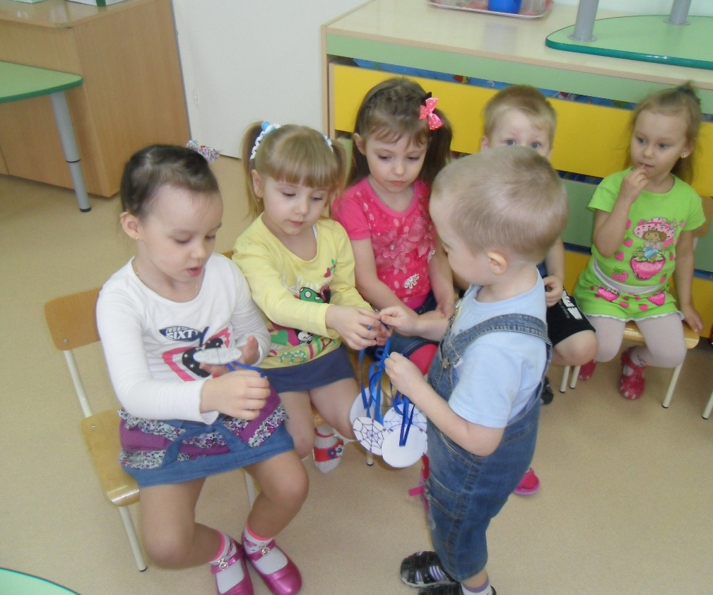
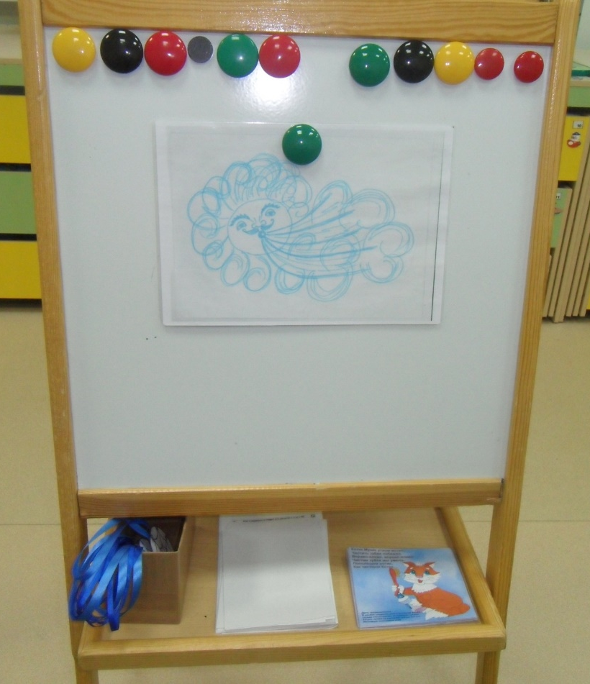
Игровые занятия
с «Весёлым ветерком»
Notes:
Игровые занятия с «Весёлым ветерком»

Slide 7
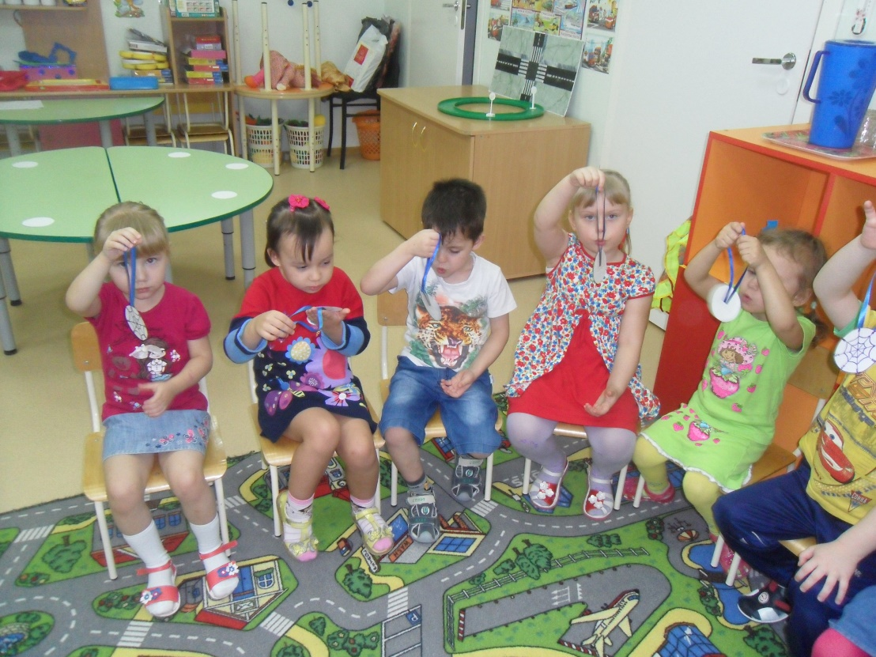
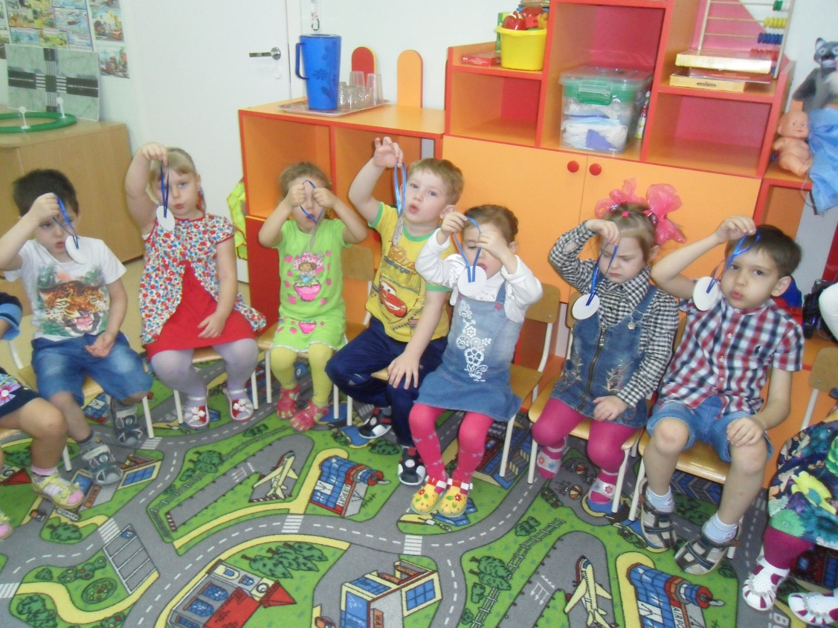
Дыхательное упражнение: «Подуем на снежинку»
Notes:
Дыхательное упражнение: «Подуем на снежинку»

Slide 8
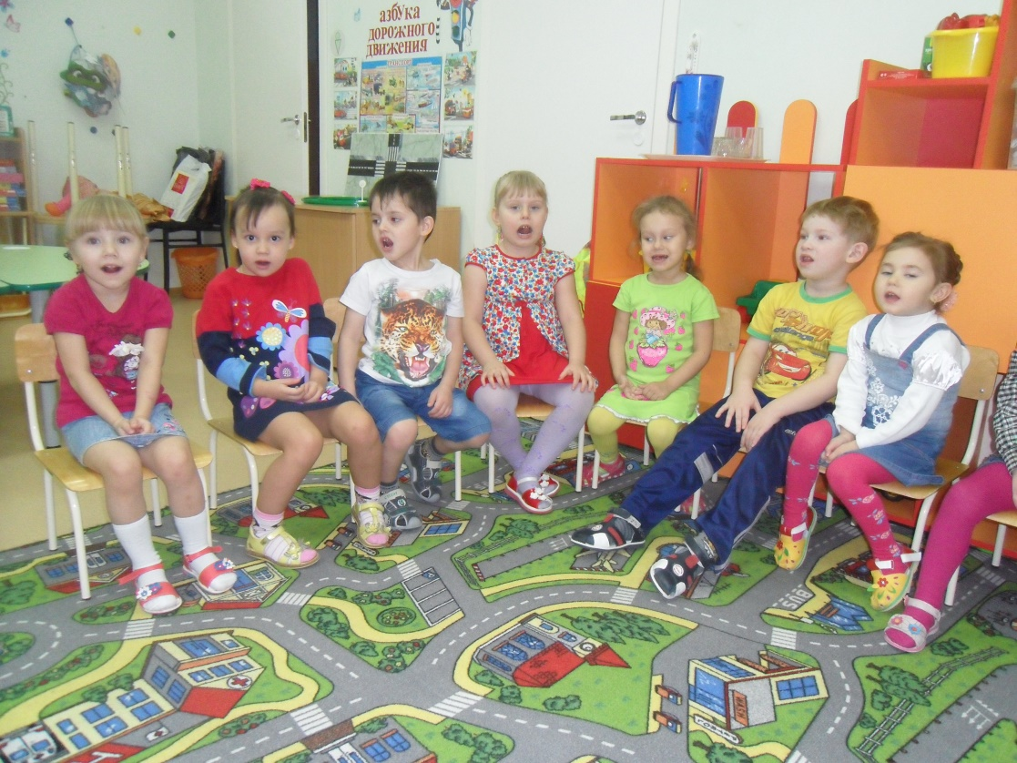
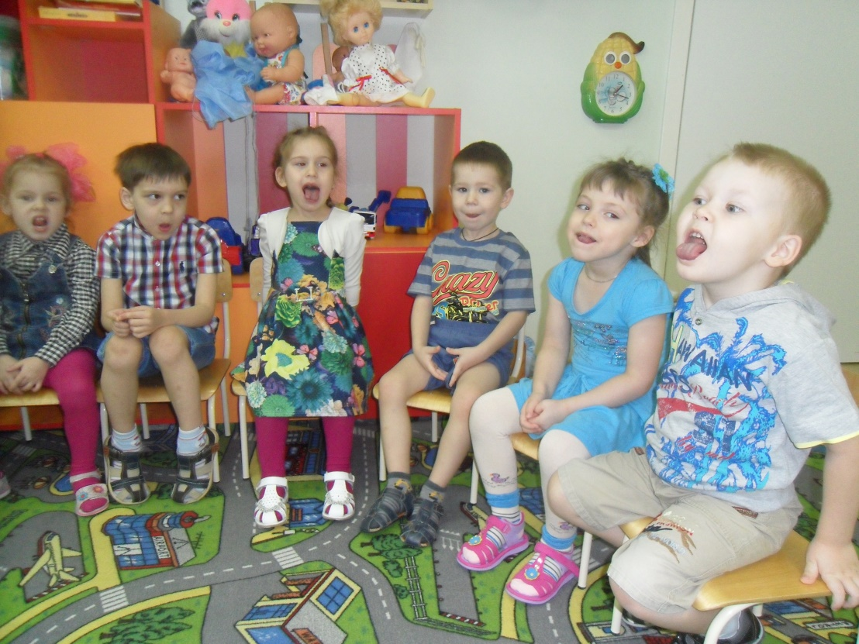
Артикуляционная гимнастика:
«Котик Музик»
Notes:
Артикуляционная гимнастика: «Котик Музик»

Slide 9
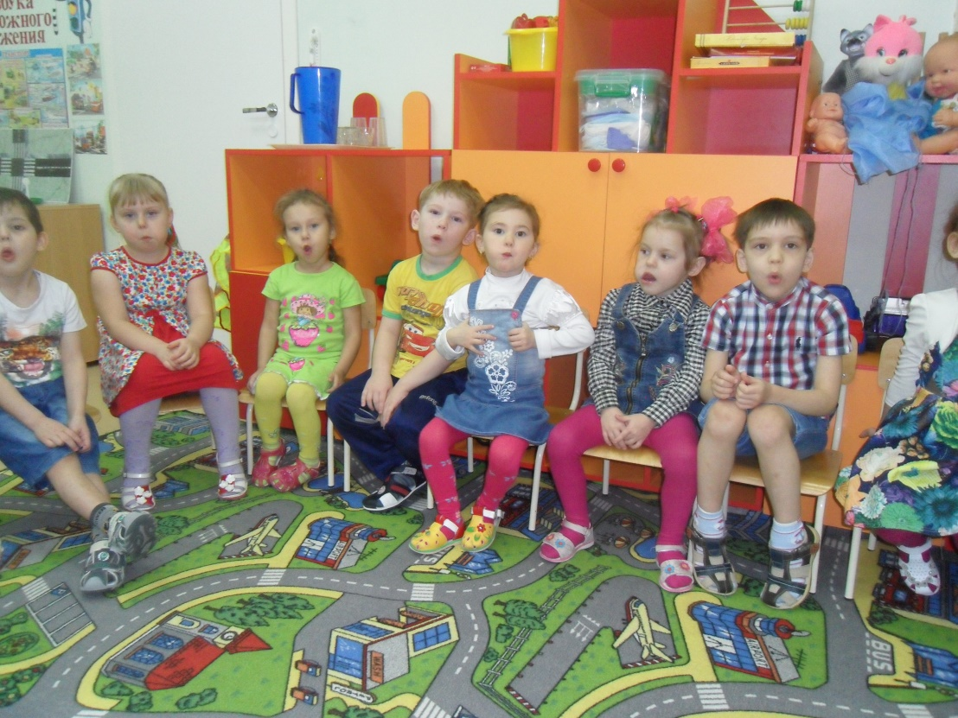
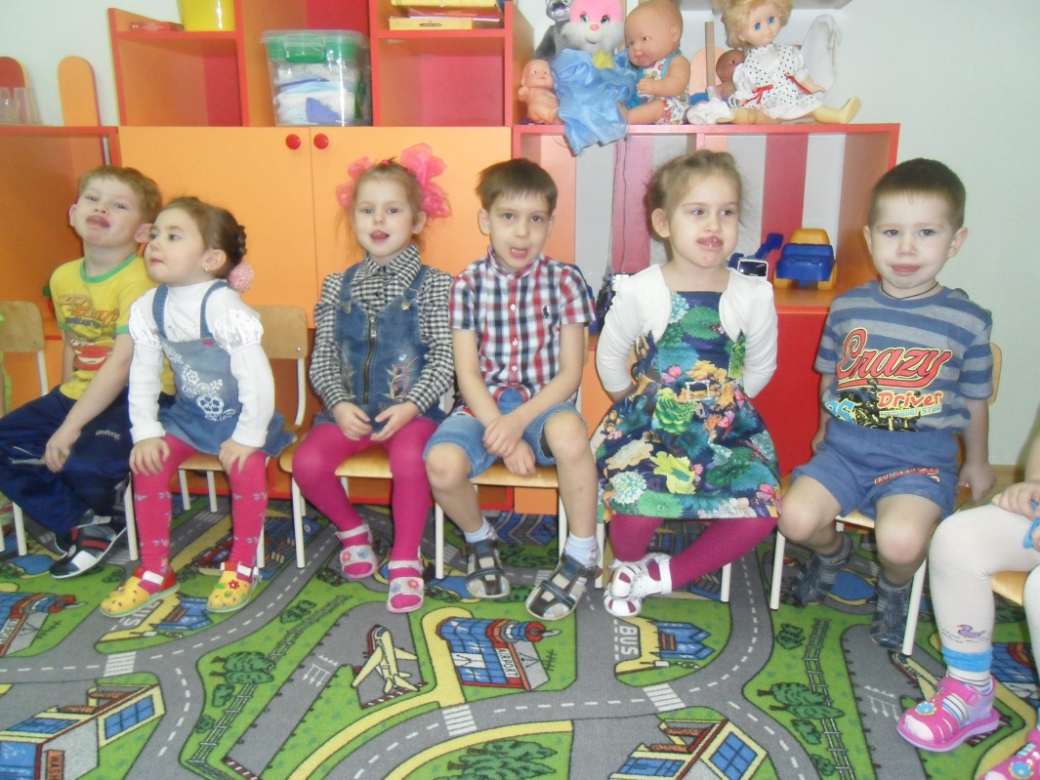
Игровые комплексы помогают детям превратив скучные упражнения
в веселую игру.

Slide 10
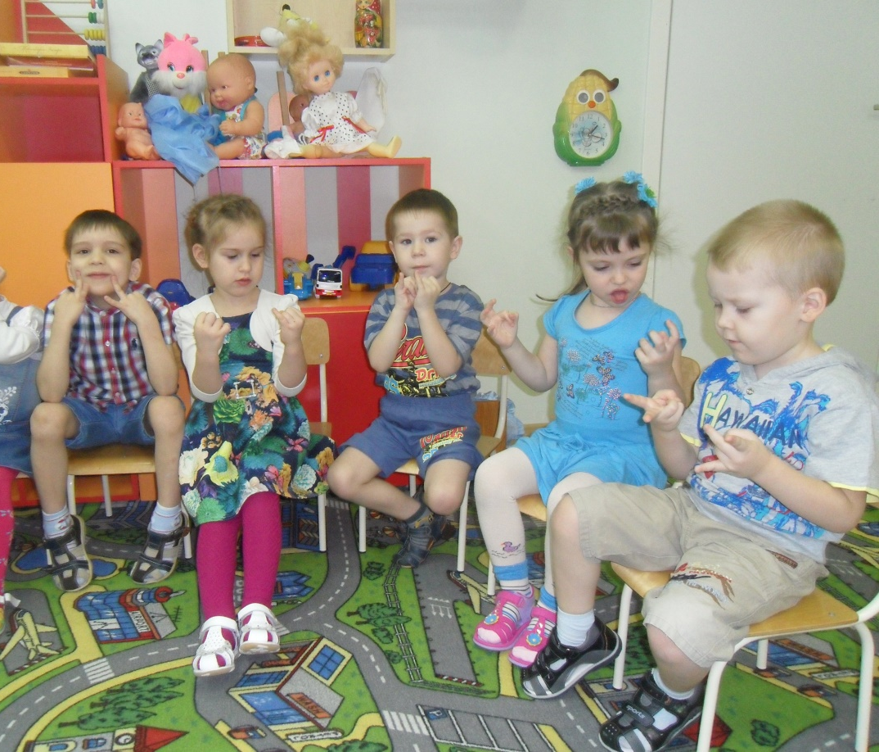
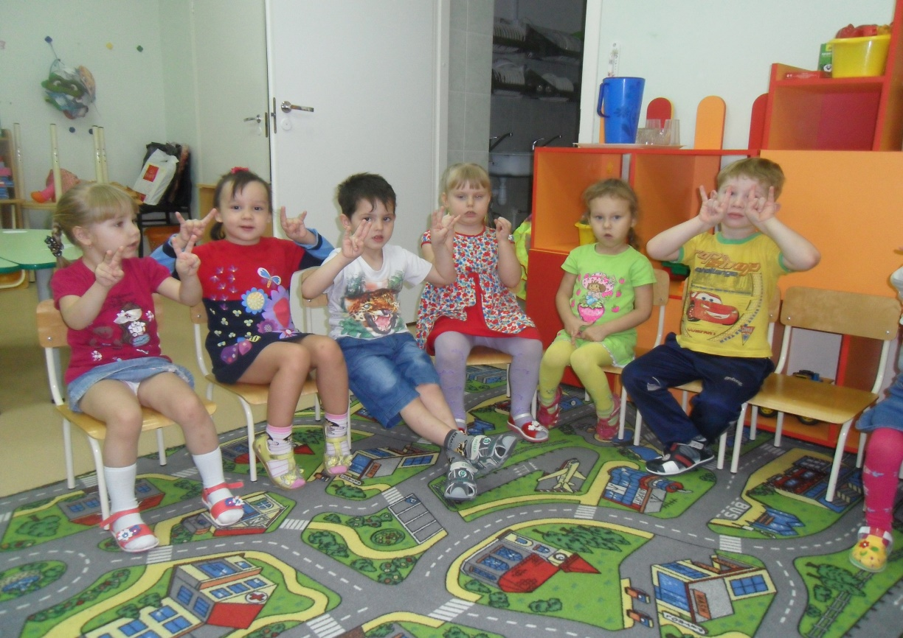
Пальчиковая гимнастика:
«Кошечка»
Notes:
Пальчиковая гимнастика

Slide 11
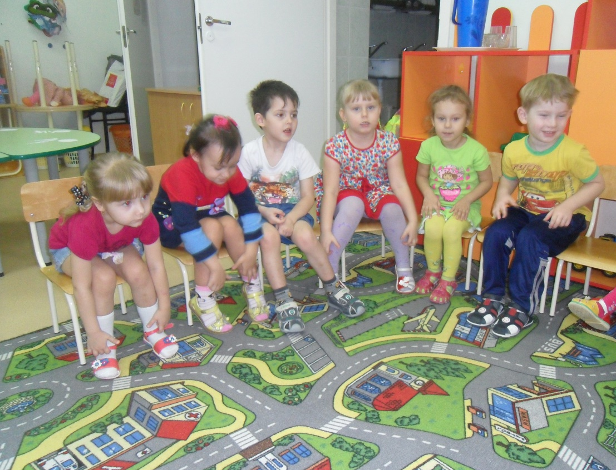
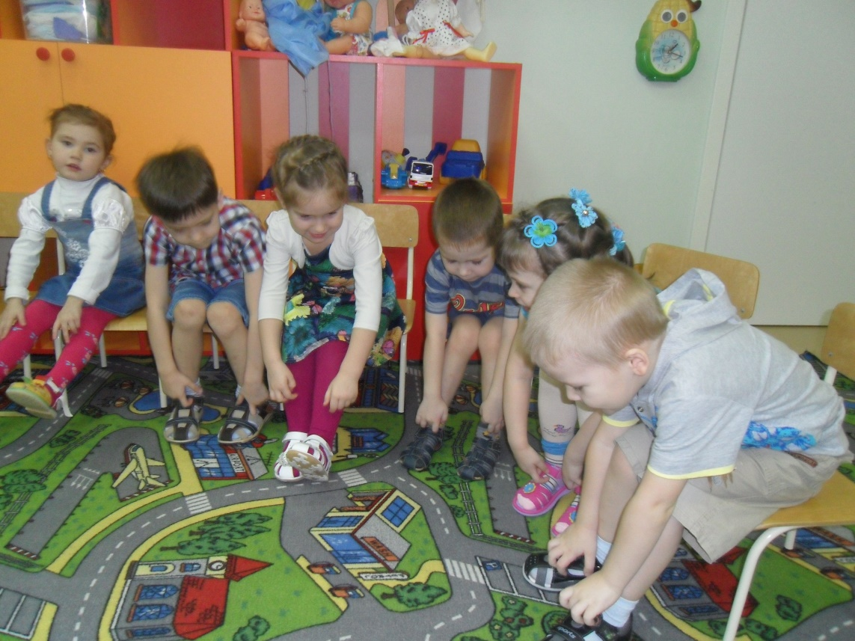

Slide 12
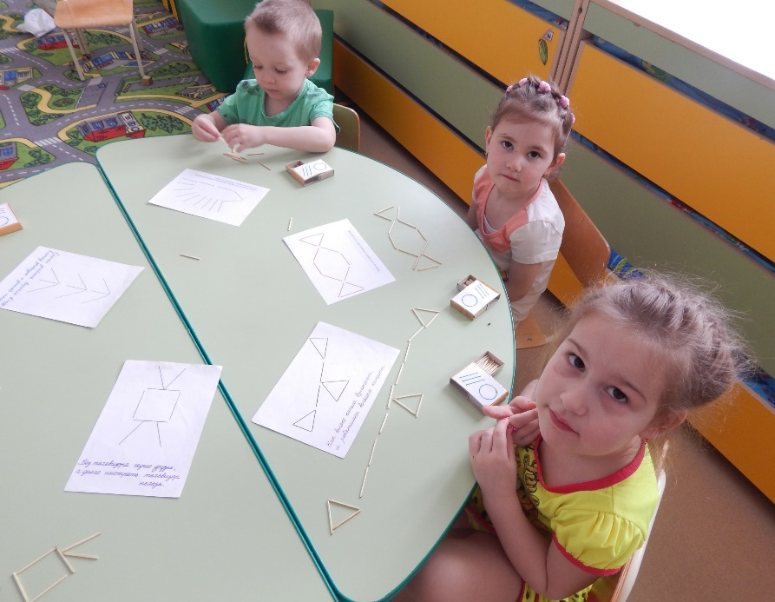
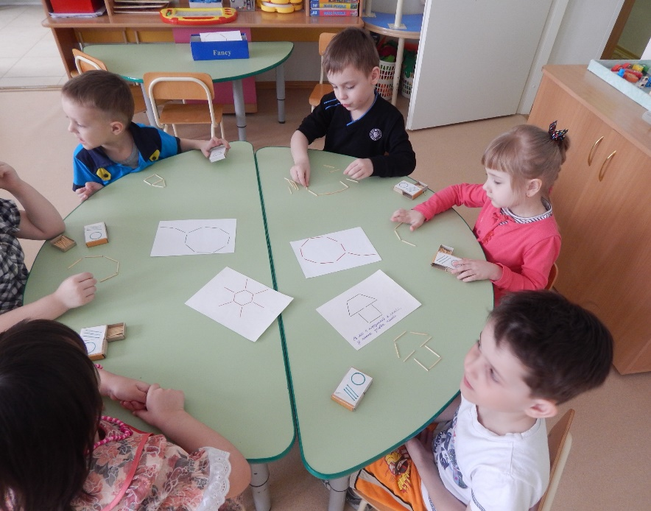
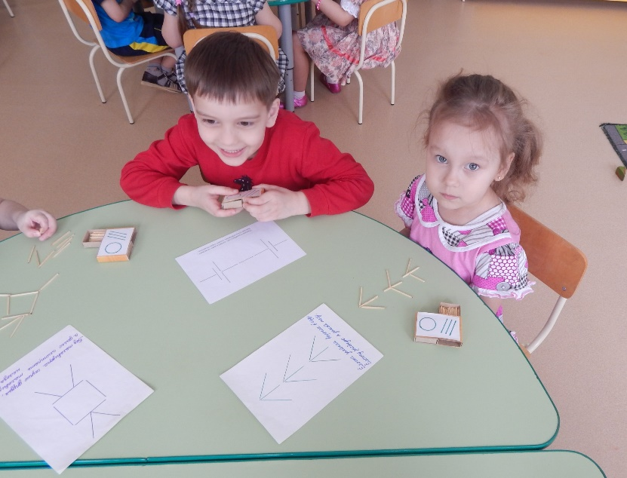
«Кто сказал, что детям
спички не игрушки?»
Notes:
«Кто сказал, что детям спички не игрушки?»

Slide 13
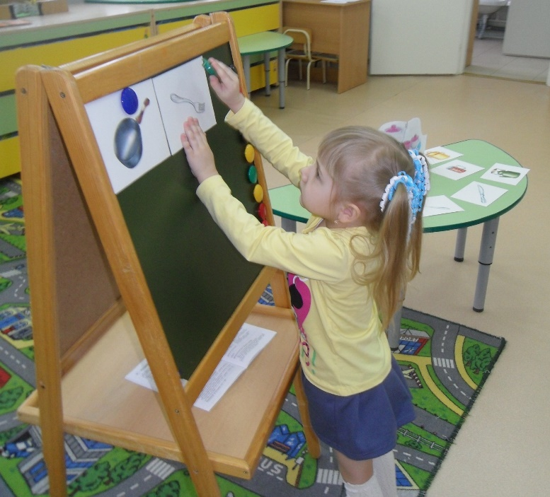
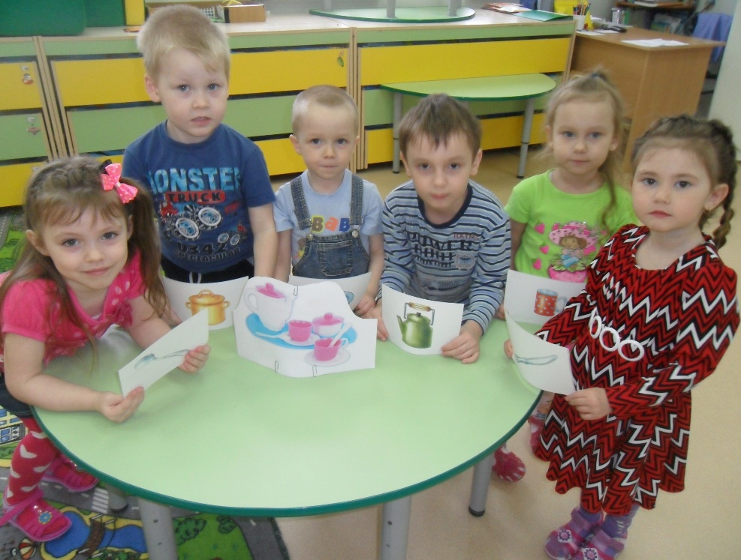
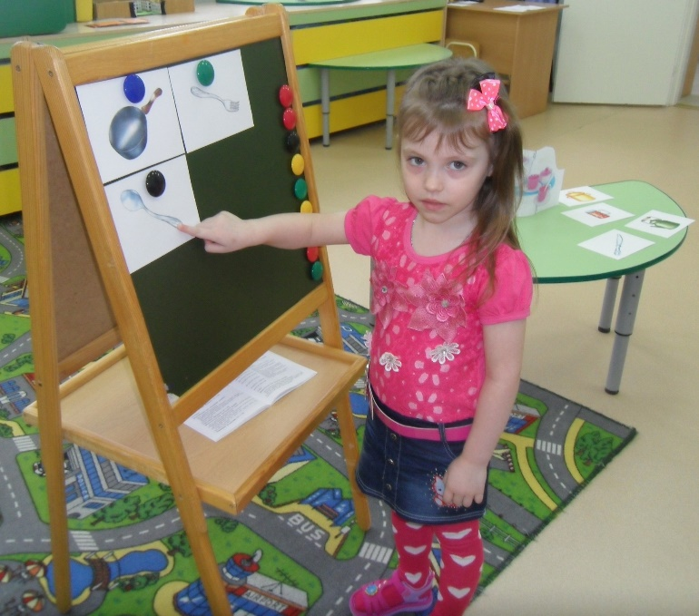
Занятие по теме: «Магазин - посуда»
Notes:
Занятие по теме: «Магазин»

Slide 14
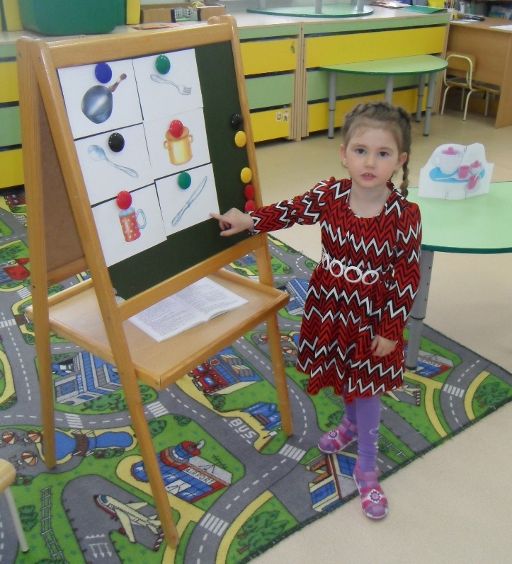
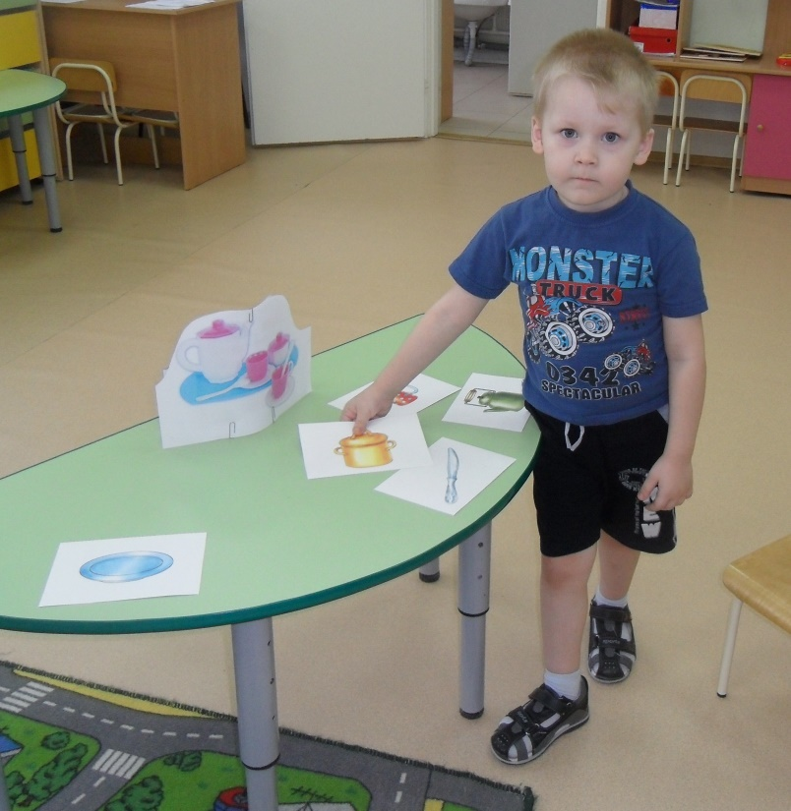
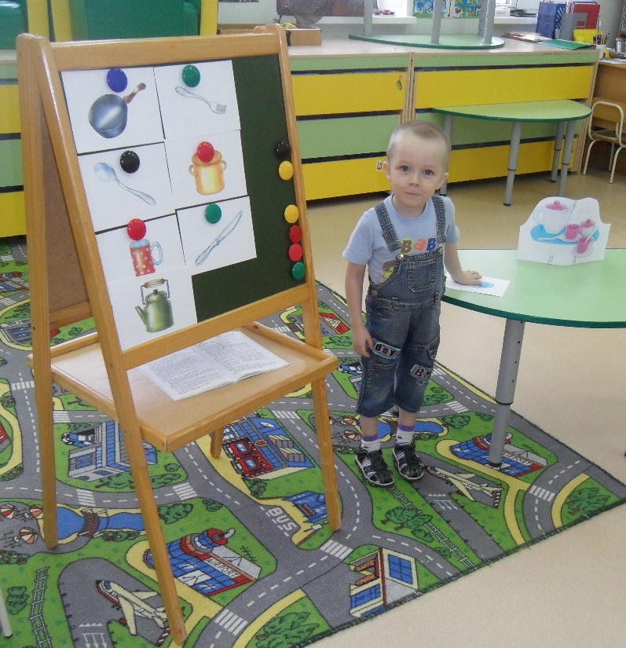

Slide 15
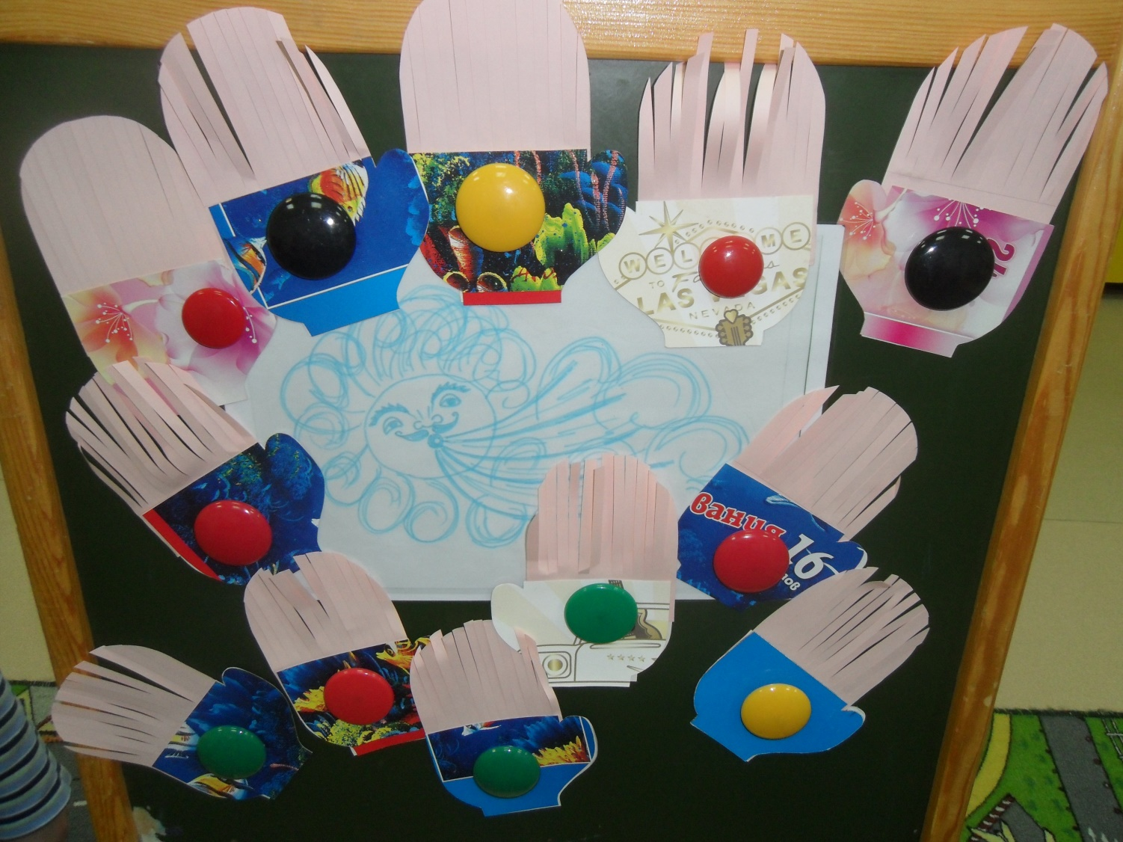
Дети, под руководством педагогов, изготовили пособие для занятий дыхательной гимнастикой: «Чашка чая»

Slide 16
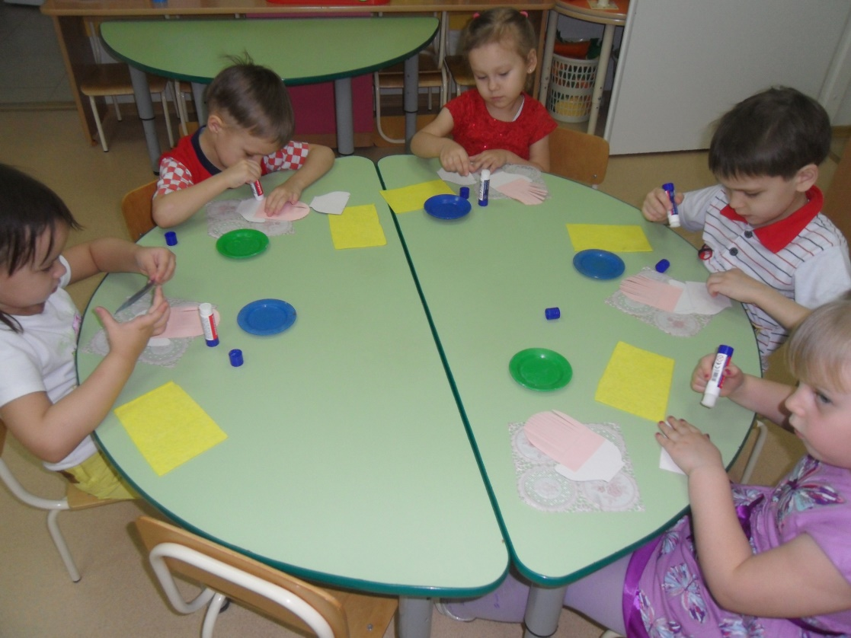
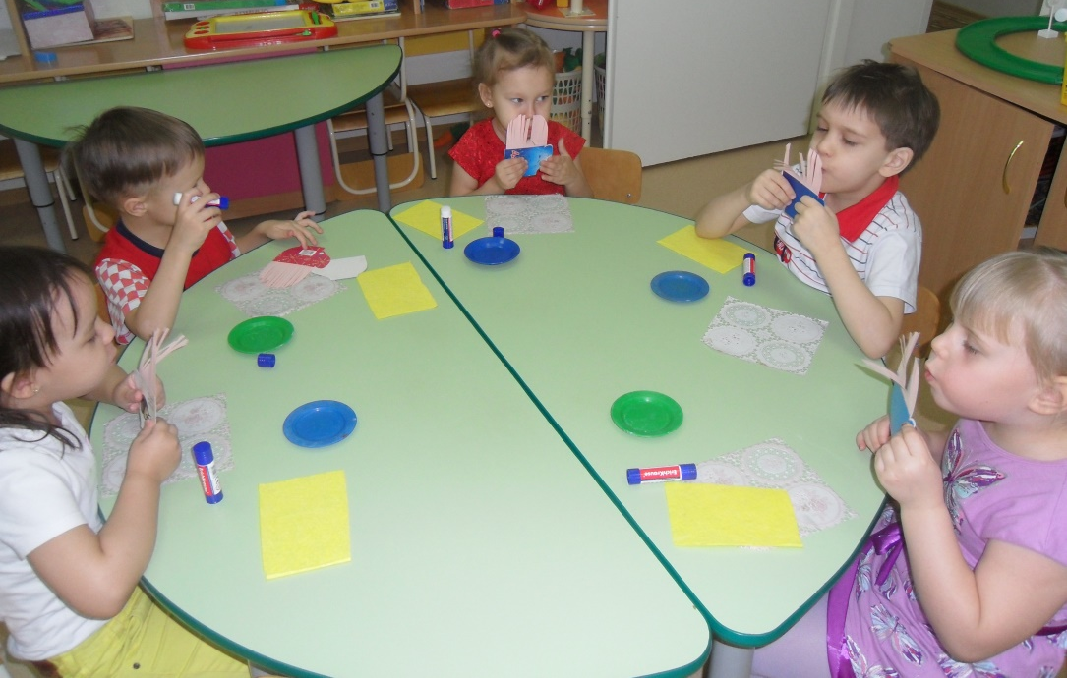

Slide 17
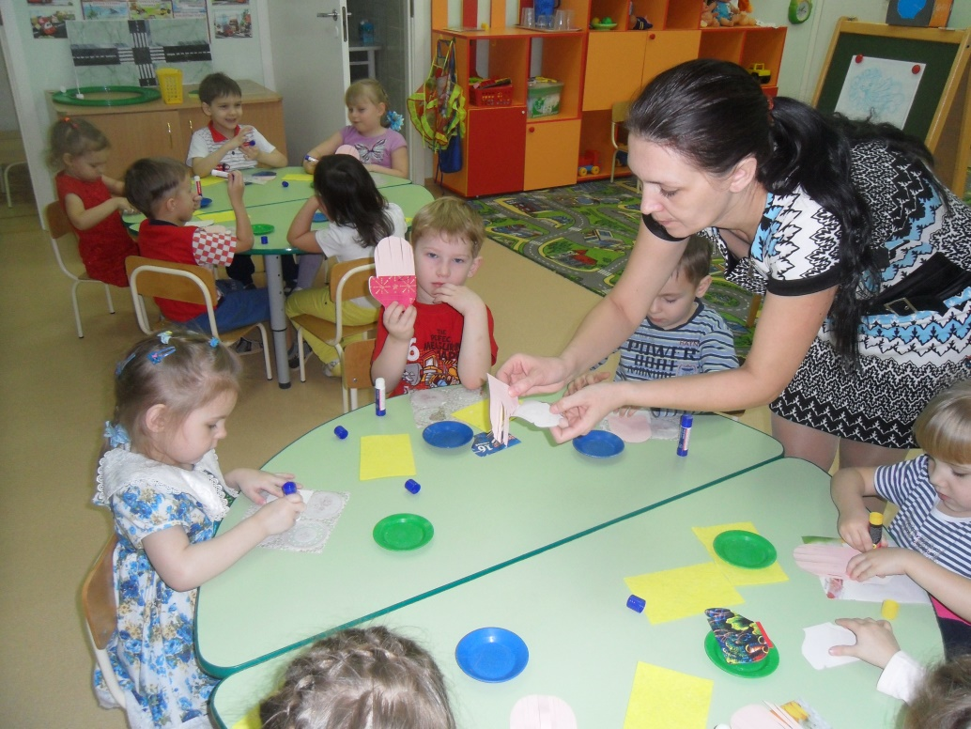
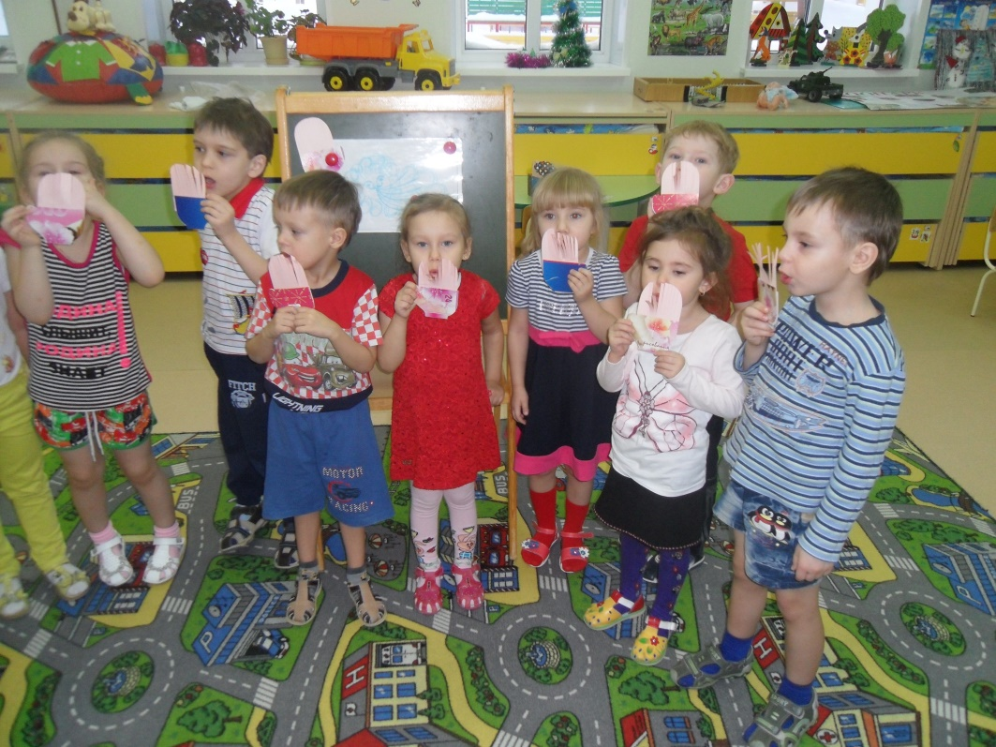

Slide 18
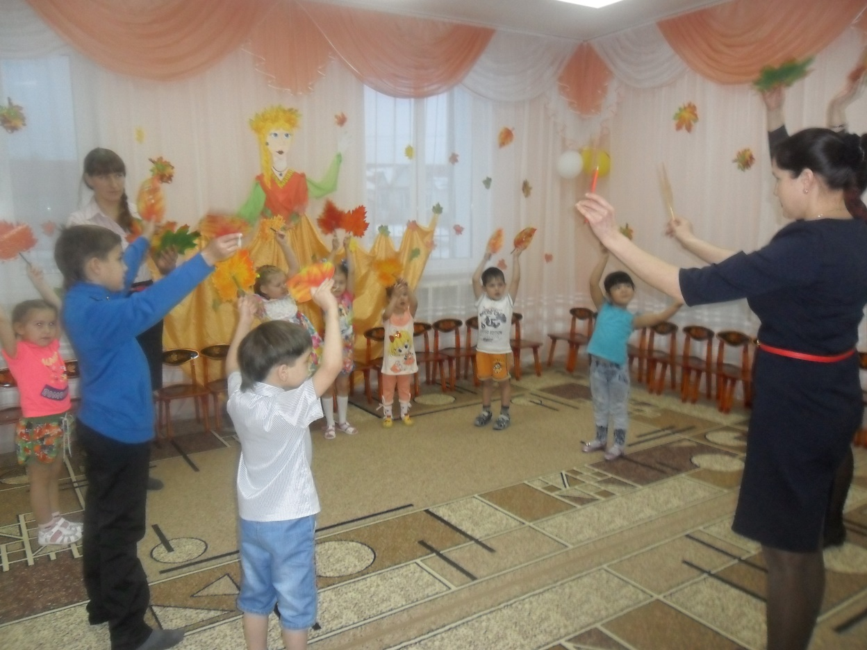
Осень в гости приходила…
развлечение для детей и родителей
Notes:
Развлечение для детей и родителей

Slide 19
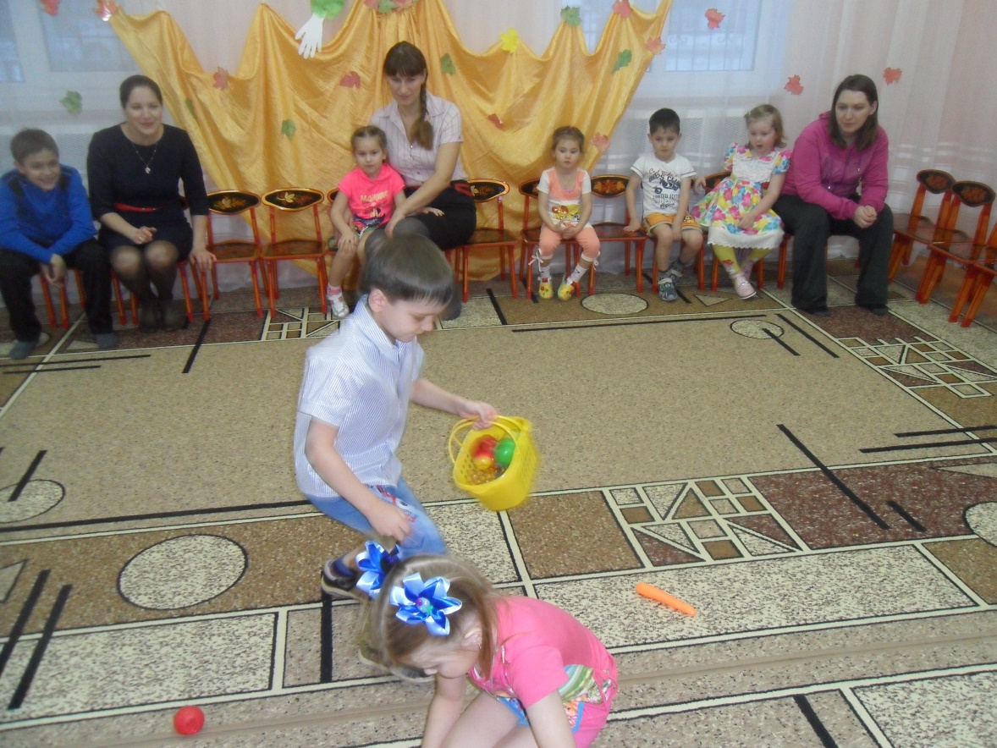
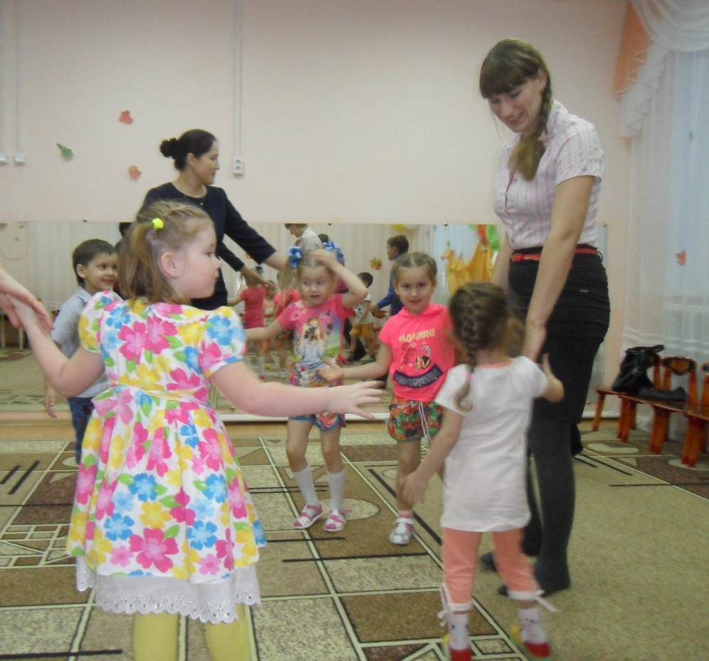

Slide 20
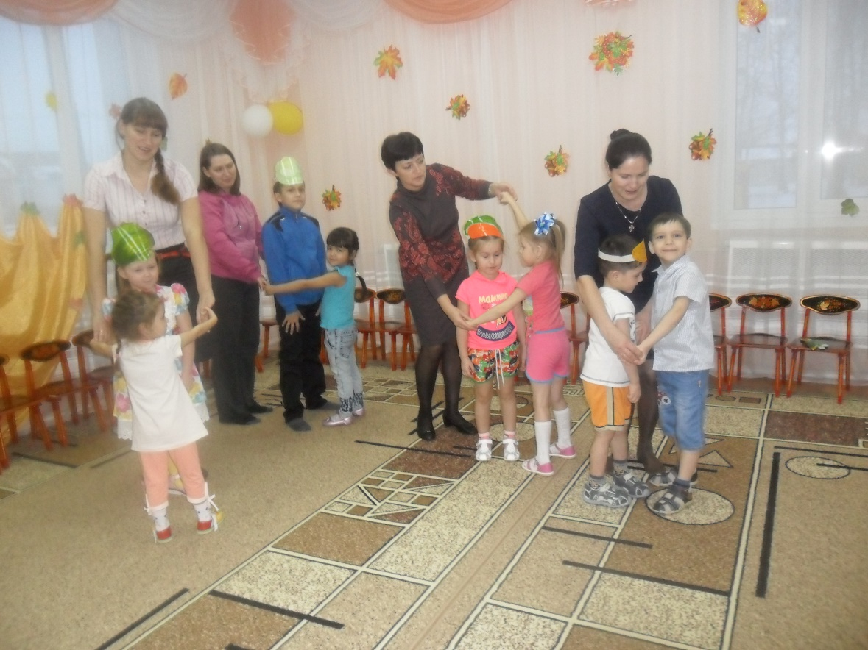
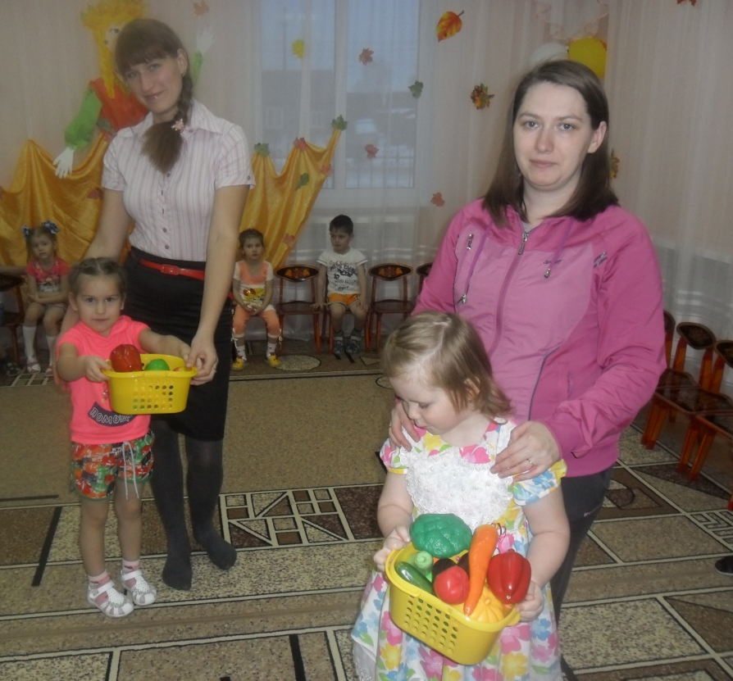

Slide 21
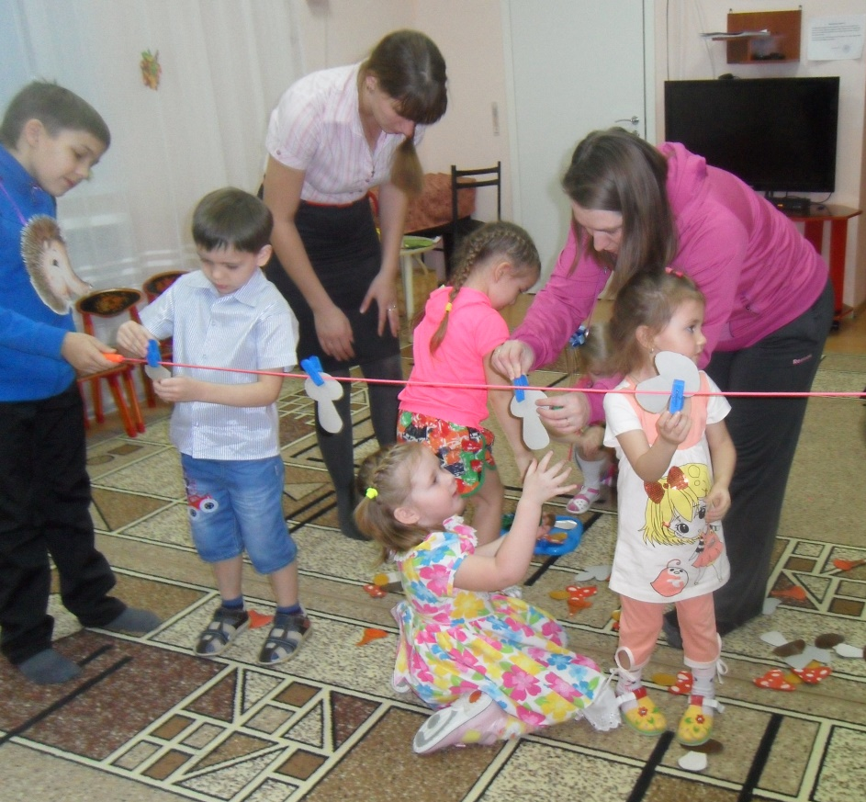
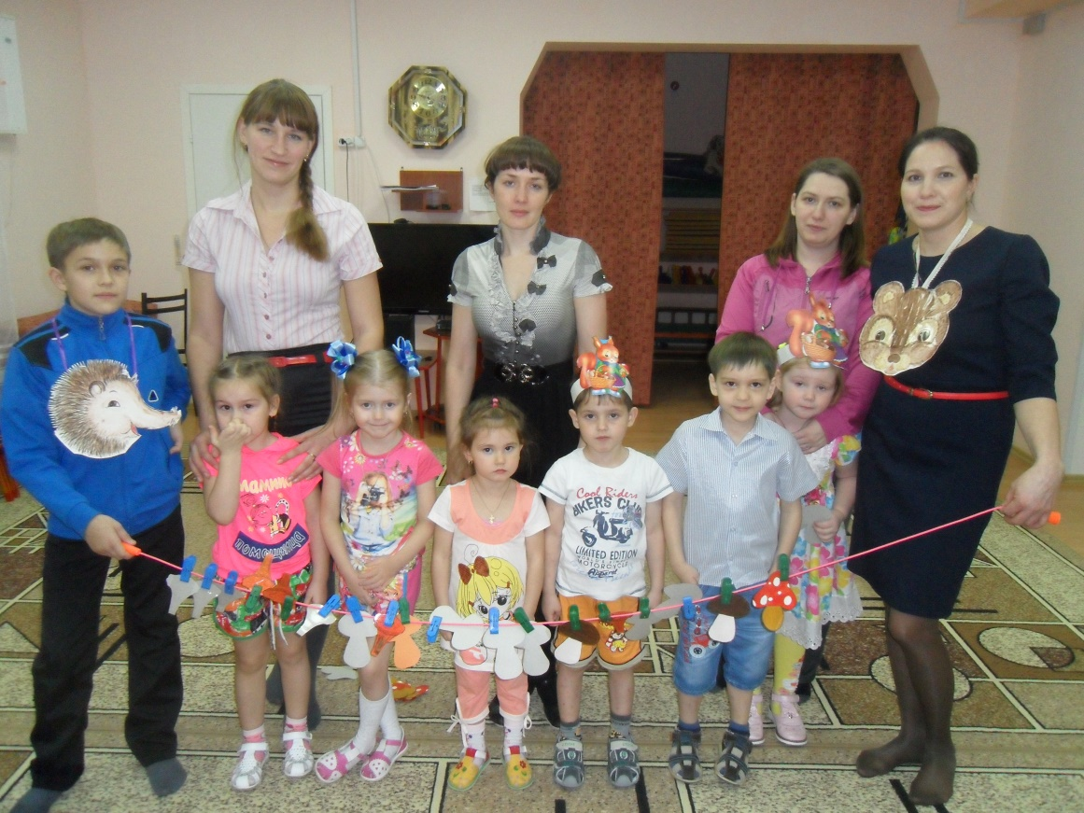

Slide 22
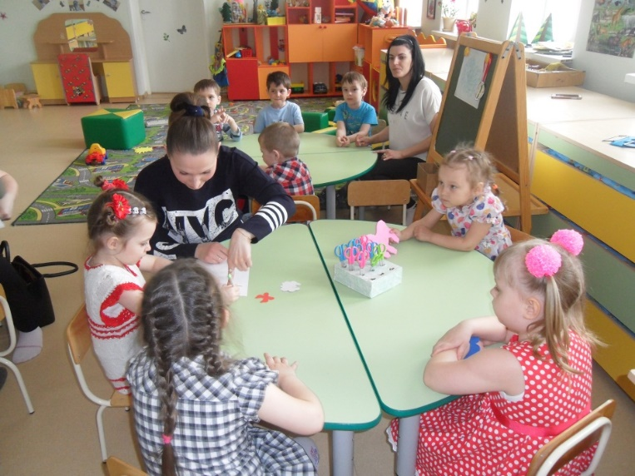
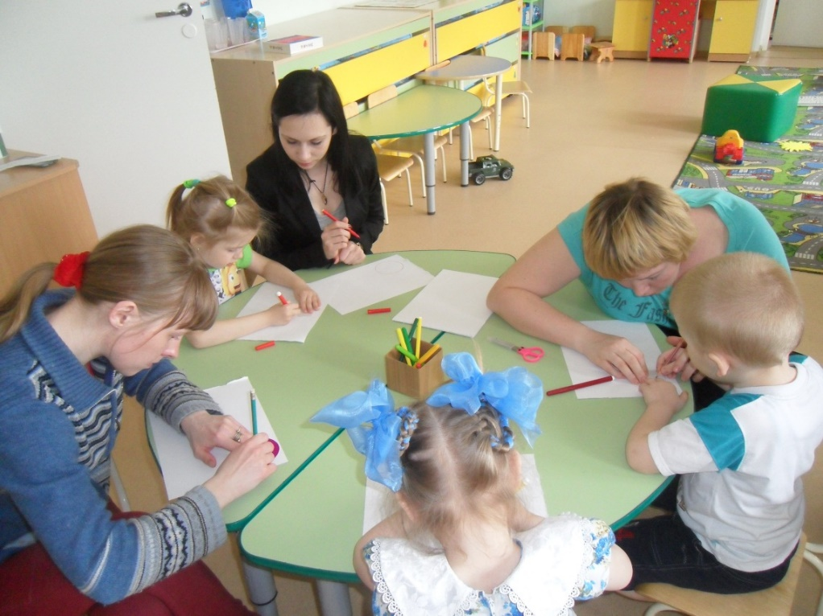
Творческая мастерская:
«Дыхательный тренажёр – бабочка».
Участники – дети, родители, педагоги.
Notes:
Творческая мастерская: «Дыхательный тренажёр – бабочка»

Slide 23
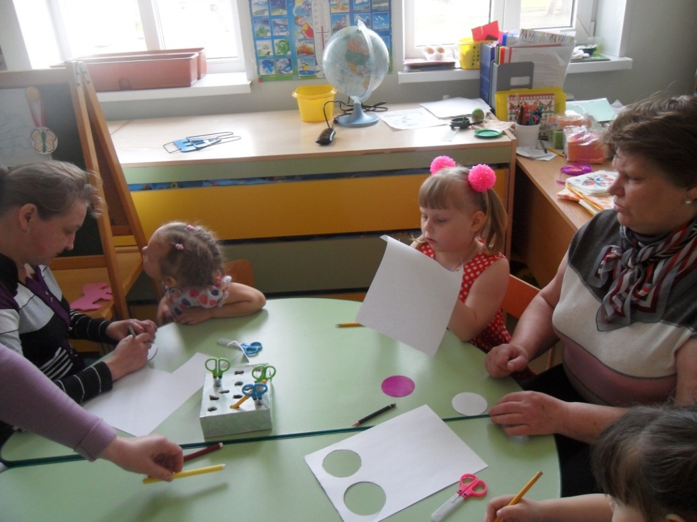
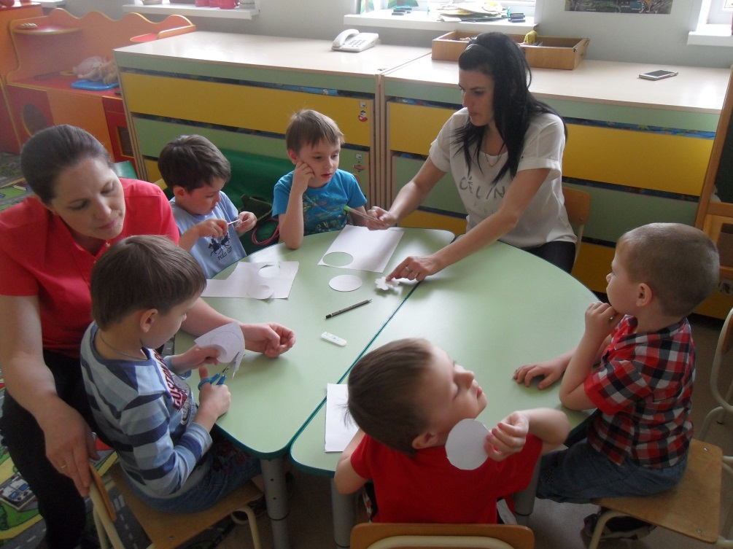

Slide 24
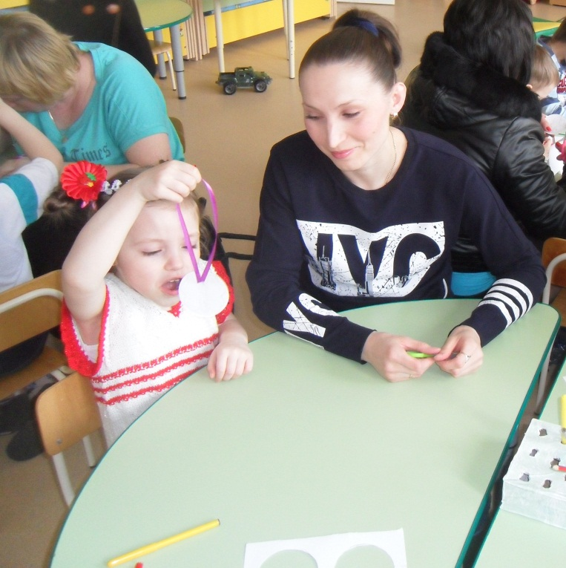
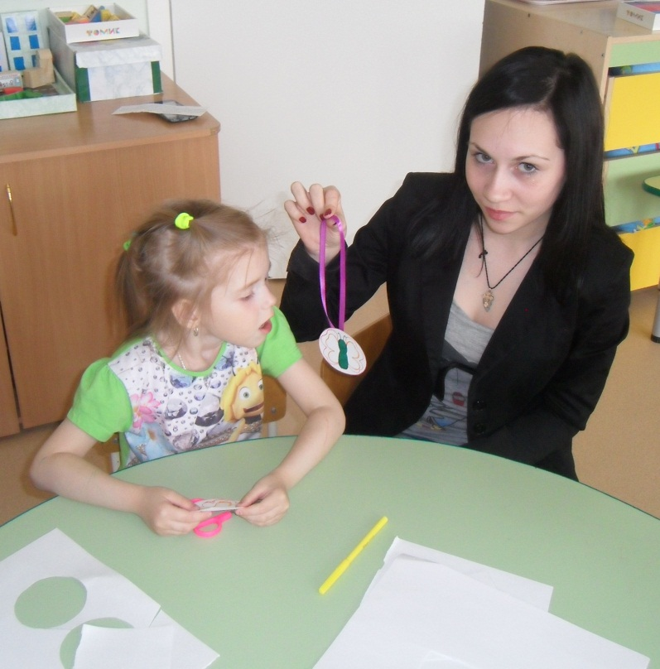

Slide 25
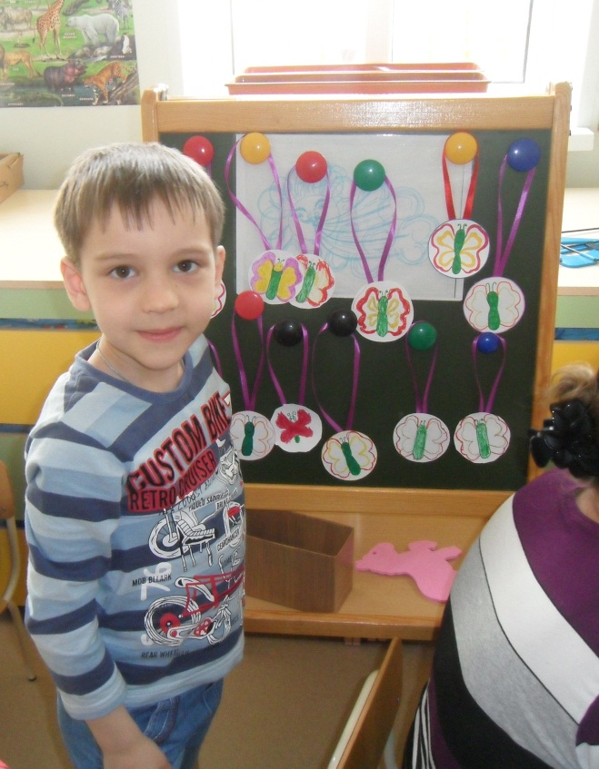

Slide 26
В результате игровых занятий с детьми
и совместной детско-родительской деятельности
у детей положительная динамика развития:
правильного физиологического и речевого дыхания;
мелкой, общей и артикуляционной моторики;
формирование правильного звукопроизношения;
развитие словаря и фразовой речи.
Родители:
мотивированы к совместной коррекционно-развивающей работе;
активно участвуют в совместных игровых и творческих мероприятиях.

